Slide 1


Banco de dados
Loja de Artesanatos
Caique Vasconcelos Naimi
Cézar Augusto Fernandez Rull
Davi José Bertuolo Vitoreti
Juan Desideiro de Souza
Miguel Fernandes Monteiro
Rafael Almeida Morerira

Slide 2
Artesões
Venda
Tabela para registrar os profissionais.
ID_Artesão;
Nome;
Contato;
Endereço;
Tipo_Artesanato;
Data_Cadastro.
Tabela para registrar as vendas feitas.
ID_Venda;
Cliente_ID;
Produto_ID;
Data_Venda;
Valor_Total;
Forma_Pagamento.
Clientes
Tabela para registrar os clientes.
ID_Cliente;
Nome;
Email;
Telefone
Endereço;
Data_Cadastro.
Produtos
Itens Venda
Produtos
Tabela para registrar os produtos a venda.
ID_Protduto;
Nome;
Descrição;
Preco;
Quantidade_Estoque;
Artesão_ID.
Tabela para registrar os itens vendidos.
ID_Item;
Venda_ID;
Produto_ID;
Quantidade;
Preço_Unitario;
Subtotal.

Slide 3
Tabela I
Artesões
Essa tabela foi criada com o intuito de manter os cadastros dos diversos artesões que trabalham na loja, contendo informações como os seus nomes, contato, endereço, tipo de artesanato e a data de seu cadastro.
Essas informações se tornam relevantes para distinguir posteriormente os seus artesanatos.

Slide 4
Tabela II
Produtos
Essa tabela existe para armazenar o catálogo da loja, contendo todos os artesanatos atualmente a venda, contendo informações como o nome, descrição, preço, quantidade no estoque e o ID do artesão que o fez.

Slide 5
Tabela III
Clientes
Assim como a tabela de artesões, essa tabela tem a finalidade de armazenar o cadastro dos clientes, como os seus nomes, email, telefone, endereço de entrega e a data do cadastro.
Essa tabela é fundamental posteriormente para relacionar os clientes com os produtos que compraram.

Slide 6
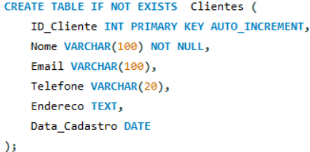
Tabela III
Clientes
Estrutura

Slide 7
Tabela IV
Vendas
Essa tabela serve a função de registrar as vendas realizadas na plataforma, relacionando o ID do produto com o ID do cliente que a comprou. Outras informações registradas nessa tabela são a data da venda, o valor total e a forma de pagamento realizado pelo cliente.

Slide 8
Tabela V
Itens_Venda
Diferentemente da tabelas “Vendas”, essa tabela serve para registrar os itens vendidos no estoque, relacionando informações como o ID da venda e o ID do produto. Também é gravado a quantidade de produtos vendidos em uma compra, o preço unitário daquele produto e o subtotal.

Slide 9
Mostrar clientes e informações da compra
SELECT
v.ID_Venda,
c.Nome AS Nome_Cliente,
p.Nome AS Nome_Produto,
iv.Quantidade,
iv.Preco_Unitario,
iv.Subtotal,
v.Data_Venda,
v.Valor_Total
FROM
Vendas v
JOIN
Clientes c ON v.Cliente_ID = c.ID_Cliente
JOIN
Itens_Venda iv ON v.ID_Venda = iv.Venda_ID
JOIN
Produtos p ON iv.Produto_ID = p.ID_Produto
ORDER BY
v.ID_Venda, p.Nome;
Mostrar nome do cliente e produto comprado
SELECT
v.ID_Venda,
c.Nome AS Nome_Cliente,
p.Nome AS Nome_Produto
FROM
Vendas v
JOIN
Clientes c ON v.Cliente_ID = c.ID_Cliente
JOIN
Itens_Venda iv ON v.ID_Venda = iv.Venda_ID
JOIN
Produtos p ON iv.Produto_ID = p.ID_Produto
ORDER BY
v.ID_Venda, p.Nome;
Mostrar nome e quantidade de produtos vendidos
SELECT
p.Nome AS Nome_Produto,
COALESCE(SUM(iv.Quantidade), 0) AS Quantidade_Vendida
FROM
Produtos p
LEFT JOIN
Itens_Venda iv ON p.ID_Produto = iv.Produto_ID
GROUP BY
p.Nome
ORDER BY
Quantidade_Vendida DESC;
Mostrar nome do artesão e o seus produtos
SELECT
a.Nome AS Nome_Artesao,
p.Nome AS Nome_Produto
FROM
Artesoes a
JOIN
Produtos p ON a.ID_Artesao = p.Artesao_ID;

Slide 10
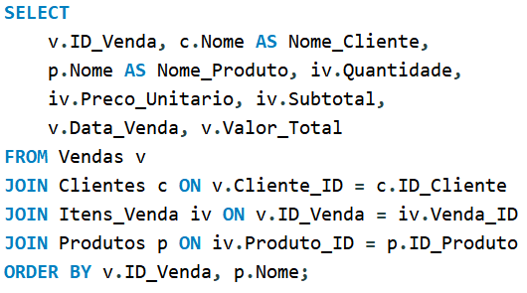
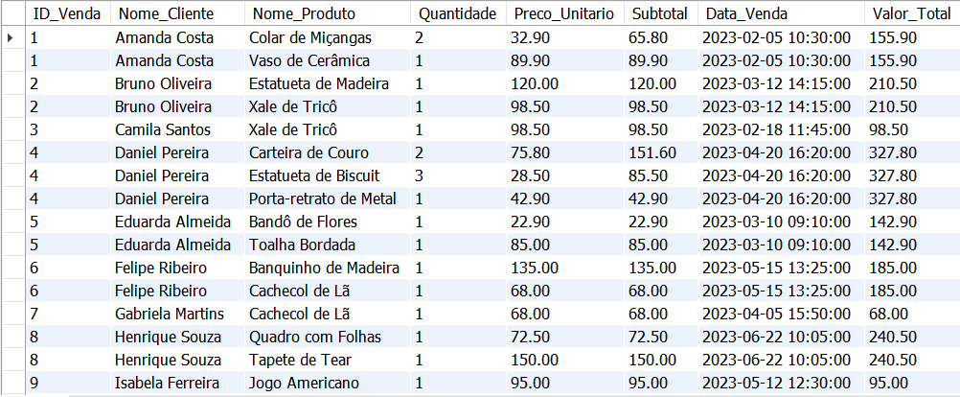
SELECT I
Este SELECT mostra o nome do cliente, o nome do produto e informações adicionais.

Slide 11
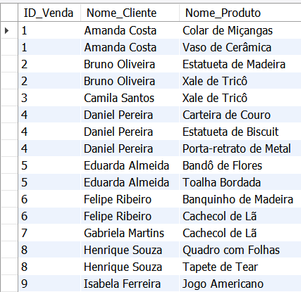
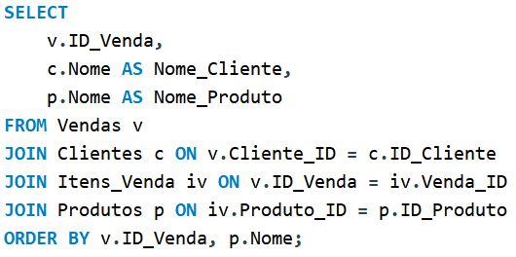
SELECT II
Este SELECT apresenta a funcionalidade de mostrar o nome dos clientes e nome do produto que compraram.

Slide 12
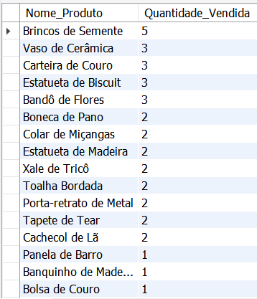
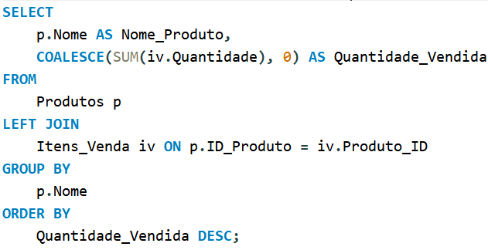
SELECT III
Este SELECT serve para a quantidade de produtos vendidos, categorizando por nome do produto.

Slide 13
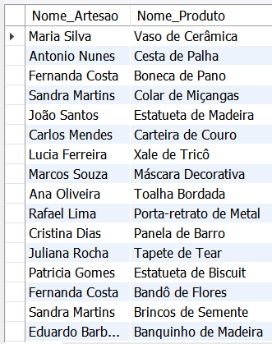
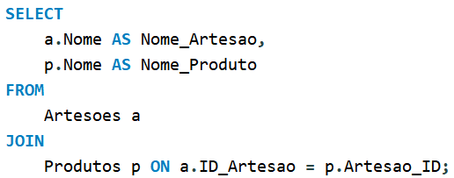
SELECT IV
Este SELECT apresenta o nome do Artesão e o produto que fez.

Slide 14
Trabalho Final - Banco de Dados
Loja de Artesanatos

